Slide 1


线上参加的朋友，如果方便，请全程保持镜头的打开。
这样将有助于我们全神贯注于神的话语。
宣读圣经
信息指南

Slide 2
为表达对聆听神话语的尊重，
聚会中请不要：
1. 饮食；
2. 使用手机 (除了读经进度表)；
3. 同时做其他事 (例如跑步机)。
参加实体聚会时，请以商务休闲穿着为佳。
宣读圣经
信息指南
Notes:
為了表達對聆聽神話語的尊重，聚會過程中，請弟兄姊妹們不要飲食、使用手機，或同時做其他事。
參加實體聚會時，請以商務休閒的穿著為主。

Slide 3
我们建议
1. 单纯聆听
或者
2. 一边听、一边阅读屏幕
或纸本经文。
宣读圣经
聚会指南
Notes:
我们建议各位可以单纯聆听，或者一边听、一边阅读屏幕上或纸本经文。
为了帮助我们理解，[Facilitator’s Name牧师]会为我们介绍今天的经文背景。

Slide 4

2026年月

Slide 5





PRS的五根支柱
集体
提摩太前书4:13
PRS宣读圣经
就是
按照圣经的方法
一起聆听圣经的
训练。
聆听
启示录1:3
整本圣经
马太福音4:4
定期
诗篇1:2
高品质
尼希米记8:8

Slide 6





集体
提摩太前书4:13 (和合本)
你要以宣读 (Public Reading of Scripture)、
劝勉、教导为念，直等到我来。
聆听
启示录1:3 (和合本2010)
念这书上预言的，和那些听见又遵守其中所记载的，都是有福的。因为日期近了。
整本圣经
马太福音4:4 (和合本)
耶稣却回答说：“经上记着说：人活着，不是单靠食物，乃是靠 神口里所出的一切话。”
定期
诗篇1:2 (和合本)
惟喜爱耶和华的律法，昼夜思想，
这人便为有福。
高品质
尼希米记8:8 (和合本)
他们清清楚楚地念 神的律法书，讲明意思，使百姓明白所念的。

Slide 7
旧约中宣读圣经的例子
出埃及记 17:14a (和合本)
耶和华对摩西说：你要将这话写在书上作纪念，又念给约书亚听。
出埃及记 24:7a (和合本)
又将约书念给百姓听。他们说：耶和华所吩咐的，我们都必遵行。
申命记 31:11b (和合本)
你要在以色列众人面前将这律法念给他们听。
耶利米书 36:6b (和合本)
就是你从我口中所写在书卷上的话，念给百姓和一切从犹大城邑出来的人听。
Notes:
旧约中有许多宣读圣经的例子。出埃及记17:14提到第一次宣读圣经「耶和华对摩西说：你要将这话写在书上作纪念，又念给乔舒亚听。」

Slide 8
新约中宣读圣经的例子
路加福音 4:16b (和合本)
在安息日，照祂平常的规矩进了会堂，站起来要念圣经。
使徒行传 15:21 (和合本)
因为从古以来，摩西的书在各城有人传讲，每逢安息日，在会堂里诵读。
歌罗西书 4:16a (和合本)
你们念了这书信，便交给老底嘉的教会，叫他们也念。
帖撒罗尼迦前书 5:27 (和合本)
我指着主嘱咐你们，要把这信念给众弟兄听。
Notes:
新约中也有宣读圣经的例子。路加福音4:16提到耶稣「在安息日，照他平常的规矩进了会堂，站起来要念圣经。」另外，使徒行传15:21提到「因为从古以来，摩西的书在各城有人传讲，每逢安息日，在会堂里诵读。」

Slide 9
中文：
韩语：
阿拉伯语：
英语：
法语：
俄语：
西班牙语：
日语：
100小时
85小时
90小时
98小时
98小时
99小时
106小时
118小时
多长时间
能够听完
整本圣经?
* 以上为使用PRS的App中的戏剧圣经音频的时间。
Notes:
用中文读完整本圣经只需要100个小时。点击下一页。

Slide 10
聆听圣经66卷的时长
旧约
创世记 | 4小时52分 | 传道书 | 48分
出埃及记 | 3小时33分 | 雅歌 | 26分
利未记 | 2小时39分 | 以赛亚书 | 5小时23分
民数记 | 3小时31分 | 耶利米书 | 5小时51分
申命记 | 3小时18分 | 耶利米哀歌 | 38分
约书亚记 | 2小时9分 | 以西结书 | 4小时28分
士师记 | 2小时2分 | 但以理书 | 1小时20分
路得记 | 17分 | 何西阿书 | 43分
撒母耳记上 | 3小时3分 | 约珥书 | 16分
撒母耳记下 | 2小时21分 | 阿摩司书 | 32分
列王纪上 | 2小时47分 | 俄巴底亚书 | 4分
列王纪下 | 2小时36分 | 约拿书 | 10分
历代志上 | 2小时44分 | 弥迦书 | 24分
历代志下 | 3小时 | 那鸿书 | 9分
以斯拉记 | 51分 | 哈巴谷书 | 12分
尼希米记 | 1小时17分 | 西番雅书 | 12分
以斯帖记 | 38分 | 哈该书 | 8分
约伯记 | 2小时40分 | 撒迦利亚书 | 47分
诗篇 | 7小时33分 | 玛拉基书 | 15分
箴言 | 2小时13分 | 39 卷合计 | 77小时6分
新约
马太福音 | 2小时36分 | 提摩太前书 | 19分
马可福音 | 1小时43分 | 提摩太后书 | 14分
路加福音 | 2小时55分 | 提多书 | 7分
约翰福音 | 2小时12分 | 腓利门书 | 3分
使徒行传 | 2小时44分 | 希伯来书 | 54分
罗马书 | 1小时15分 | 雅各书 | 19分
哥林多前书 | 1小时12分 | 彼得前书 | 21分
哥林多后书 | 48分 | 彼得后书 | 13分
加拉太书 | 25分 | 约翰壹书 | 21分
以弗所书 | 24分 | 约翰贰书 | 2分
腓立比书 | 18分 | 约翰叁书 | 2分
歌罗西书 | 18分 | 犹大书 | 5分
帖撒罗尼迦前书 | 15分 | 启示录 | 1小时42分
帖撒罗尼迦后书 | 8分 | 27 卷合计 | 22小时9分
*按照中文的和合本

Slide 11
我们推荐共同+个人的阅读/聆听目标
旧约 – 新约 – 诗篇 | 每周的用时
 | 两年 | 一年
 | 1小时00分 | 2小时00分
 | 1小时15分 | 2小时30分
 | 1小时30分 | 3小时00分
 | 2小时15分 | 4小时30分
 | 2小时30分 | 5小时00分
 | 3小时00分 | 6小时00分
 | 3小时30分 | 7小时00分
 | 3小时45分 | 7小时30分
 | 4小时30分 | 9小时00分
 | 4小时30分 | 9小时00分
 | 5小时00分 | 10小时00分
 | 6小时00分 | 12小时00分
(77小时)
(22小时)
(7.5小时)
每一年或两年能够聆听 (阅读)多少圣经?
1
1
1
2
2
2
3
3
3
4
4
4
–
–
–
–
–
–
–
–
–
–
–
–
1
2
3
3
4
6
5
6
9
6
8
12
–
–
–
–
–
–
–
–
–
–
–
–
2
3
3
4
4
6
5
6
9
6
8
12
次
次
次
次
次
次
次
次
次
次
次
次
用时取近似值，按照PRS的APP中文和合本戏剧圣经的时长。
时常均衡地聆听(阅读)旧约 & 新约，使用诗篇祷告

Slide 12
为何均衡聆听新旧约并以诗篇祷告？
希伯来书1:1-2
神既在古时借着众先知多次多方的晓谕列祖，就在这末世，借着祂儿子晓谕我们…
诗篇55:17
我要晚上、早晨、晌午哀声悲叹，祂也必听我的声音。
诗篇72:20
耶西的儿子─大卫的祈祷完毕。
路加福音9:35
有声音从云彩里出来，说：这是我的儿子，我所拣选的，你们要听祂。
路加福音21:36
你们要时时警醒，常常祈求…
Notes:
我们之所以强调要读2至4遍的新约，是因为神通过祂的儿子耶稣基督亲口对我们说话。并且诗篇是圣经中专门记录祷告内容的经卷。点击下一页。

Slide 13
聆听时请留心几件事
申命记 6:4-5 (和合本)
以色列啊，你要听！
耶和华─我们神是独一的主。
你要尽心、尽性、尽力爱耶和华─你的神。
约翰福音 5:39-40 (和合本)
你们查考圣经，因你们以为内中有永生；给我作见证的就是这经。然而，你们不肯到我这里来得
生命。
玛拉基书 1:6 (和合本)
“藐视我名的祭司啊，万军之耶和华对你们说：‘儿子尊敬父亲，仆人敬畏主人。我既为父亲，尊敬我的在哪里呢？我既为主人，敬畏我的在哪里呢？’你们却说：‘我们在何事上藐视你的名呢？’
马太福音 7:26 (和合本)
凡听见我这话不去行的，
好比一个无知的人，
把房子盖在沙土上。
Notes:
当我们祷告并读经时，需要留心几件事：旧约申命记6:4-5提到「以色列啊，你要听！耶和华─我们神是独一的主。你要尽心、尽性、尽力爱耶和华─你的神。」新约约翰福音5:39-40也说「你们查考圣经，因你们以为内中有永生；给我作见证的就是这经。然而，你们不肯到我这里来得生命。」

Slide 14

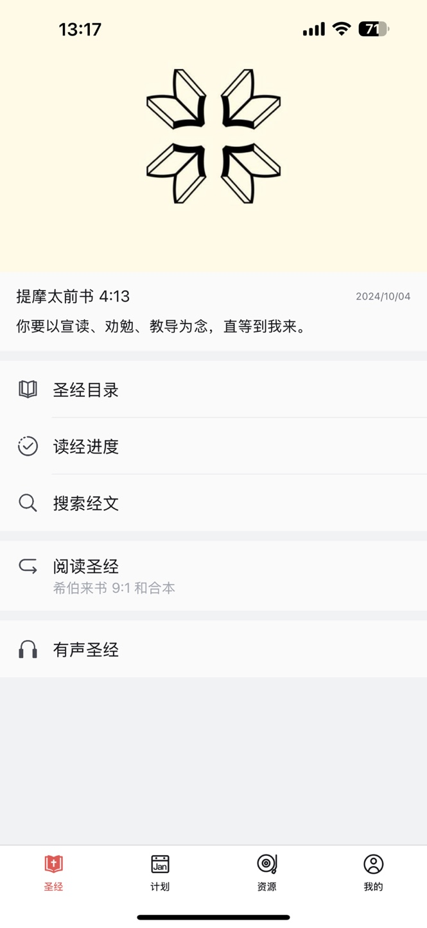
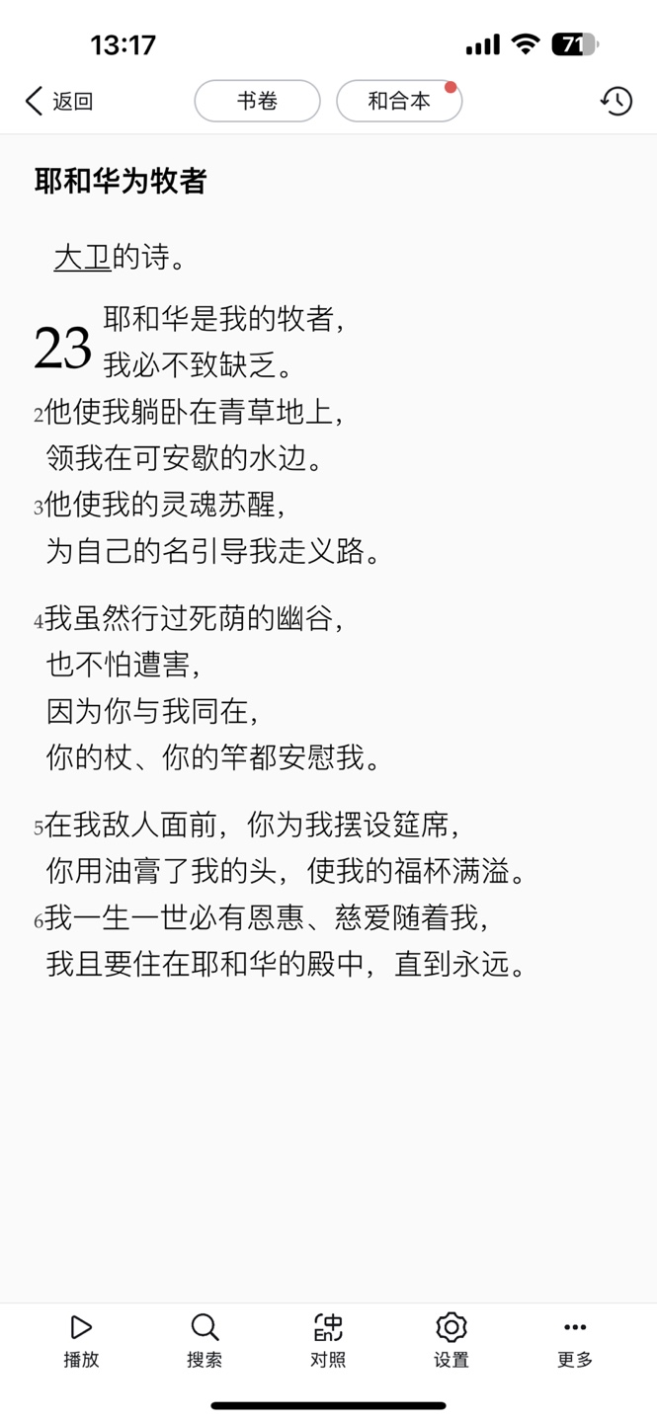


完全免费!
宣读圣经
App (国际版)
Notes:
这款国际版宣读圣经App是我们用来读经的好工具，它是完全免费的，您可以通过扫码或者翻墙后在苹果/安卓商店中搜索PRSI来完成下载。点击下一页。

Slide 15
高品质的有声戏剧圣经
完全免费!
现有语种：
英语NKJV
英语NLT (新约)
西班牙语
韩语
日语
中文
俄语
印度尼西亚语
阿拉伯语NVD
阿拉伯语GNA
法语
即将登场：
2026年
葡萄牙语
英语NIV
印地语 (新约)
宣读圣经
App (国际版)
2027年
印地语 (旧约)
波斯语 (新约 + 诗篇)
希伯来语 (旧约)
Notes:
在这款App中，我们目前已有英语、西班牙语、韩语、日语、中文、俄语和印度尼西亚语版本的新旧约戏剧圣经和新约的阿拉伯语戏剧圣经。新约的法语版将于今年夏天推出，印地语和葡萄牙语也将稍后推出。点击下一页。

Slide 16
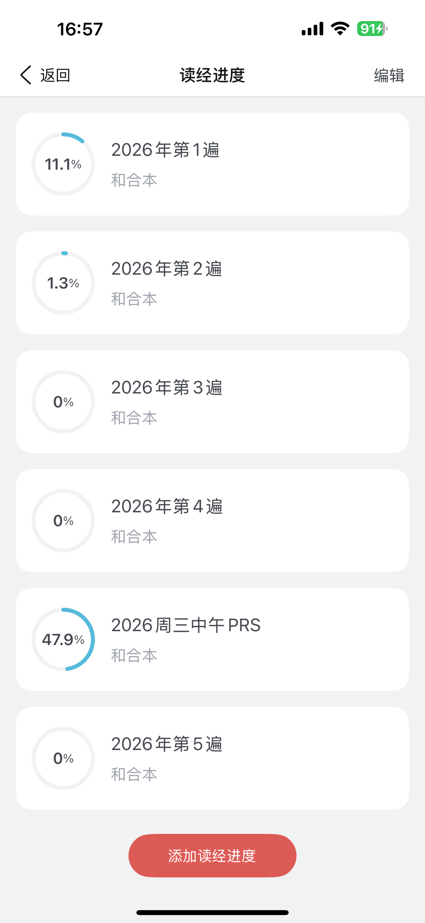
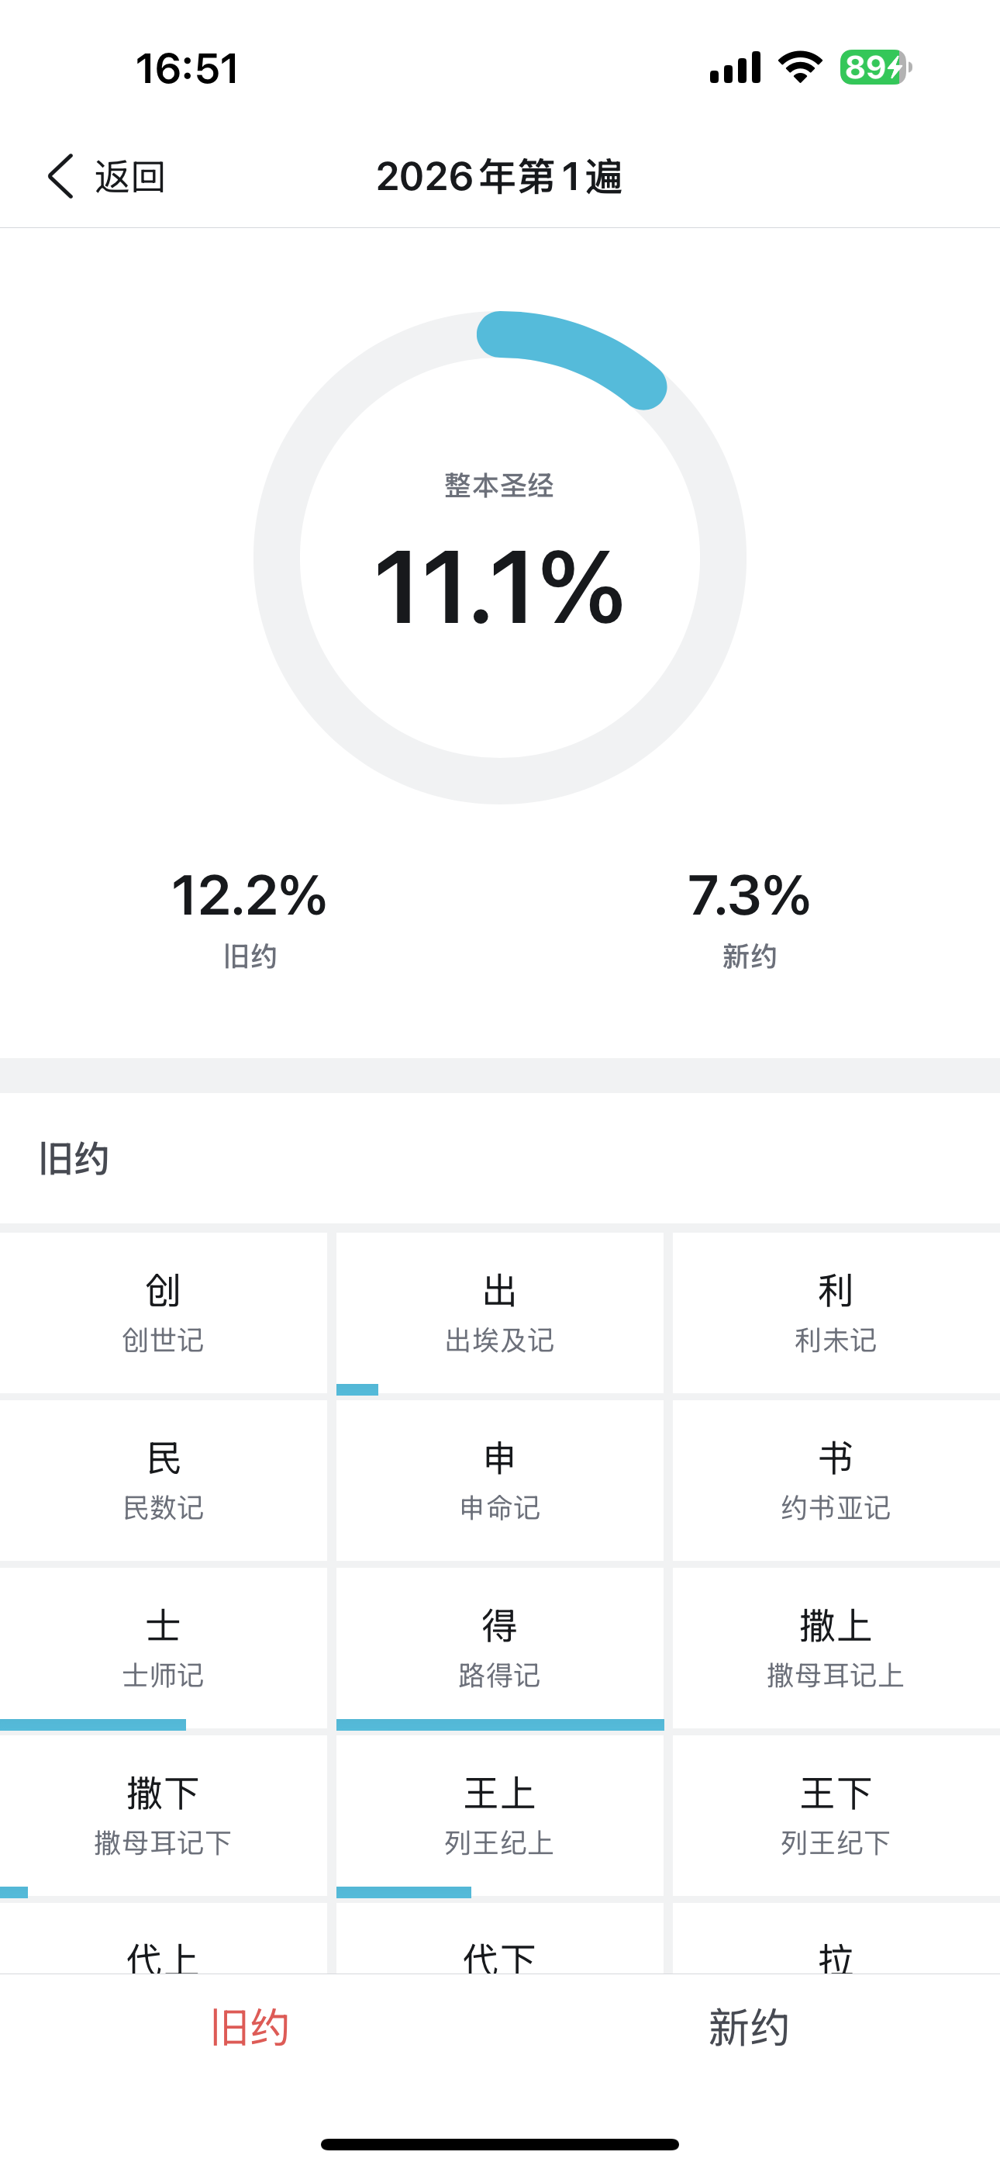
记录我的聆听(阅读)圣经的进度!
重要功能:
读经进度表

Slide 17



以1-2-3为例，
推荐您设置5个读经进度表。
例如这样
请扫码下载
Notes:
举例来说，推荐您设定多个追踪器，如屏幕上所示，以便纪录个人及小组的读经进度。

Slide 18
集体训练，而不是独自尝试。
学生不高于他的老师，但所有学成的人(fully trained)，将会像他的老师一样。路加福音6:40 (中文标准译本)
… 交托给那些又忠心又能够教导别人的人。你应当和我同受磨难，好像基督耶稣的精兵。当兵的人不让世务缠身，为要使那招兵的人欢喜。竞赛的人若不遵守规则，就不能得冠冕。劳力的农夫理当先尝果实。提后2:2-6 (新译本)

Slide 19
诗篇105
雅歌5-8
约翰福音10-11
诗篇106
记录
今日的
话语进度

Slide 20



加入一个PRS小组，
最好和1-2个朋友一起
传道书4:12，路加福音4:16
聆听/阅读圣经的
三步制胜法
设定一年或两年的目标
申命记8:3，马太福音4:4
记录和分享进度
箴言27:17，提摩太前书4:15

Slide 21



第1步：加入一个PRS小组, 最好和1-2个朋友一起
传道书4:12 (和合本)
人攻胜孤身一人，若有二人便能敌挡他；
三股合成的绳子不容易折断。
路加福音4:16 (和合本)
耶稣来到拿撒勒，就是祂长大的地方。
在安息日，照祂平常的规矩进了会堂，
站起来要念圣经。
第2步：设定一年或两年的目标
申命记8:3 (和合本)
祂苦炼你，任你饥饿，将你和你列祖所不认识的吗哪赐给你吃，使你知道，人活着不是单靠食物，
乃是靠耶和华口里所出的一切话。
马太福音4:4 (和合本)
耶稣却回答说：“经上记着说：
‘人活着不是单靠食物，
乃是靠神口里所出的一切话。’”
第3步：记录和分享进度
箴言27:17 (新译本)
铁磨铁，磨得锋利；
朋友互相切磋，才智也变得敏锐。
提摩太前书4:15 (和合本)
这些事你要殷勤去做，并要在此专心，
使众人看出你的长进来。

Slide 22
2026年周四PRS的计划
1月
2月
3月
4月
5月
6月
约伯记
箴言
诗篇
路加福音
箴言
传道书
雅歌
诗篇
约翰福音
箴言
传道书
雅歌
诗篇
约翰福音
以赛亚书
诗篇
约翰福音
以赛亚书
诗篇
使徒行传
耶利米书
诗篇
使徒行传
7月
8月
9月
10月
11月
12月
耶利米书
诗篇
使徒行传
耶利米书
诗篇
使徒行传
罗马书
耶利米书
耶利米哀歌
诗篇
罗马书
哥林多前书
以西结书
诗篇
哥林多前书
以西结书
诗篇
哥林多前书
哥林多后书
以西结书
但以理书
诗篇
哥林多后书
加拉太书
Notes:
这是我们每周三华语OPEN PRS全年的阅读计划。点击下一页。

Slide 23
提摩太前书4:13
你要以宣读、劝勉、教导为念，
直等到我来。
整全的
基督徒学习
宣读圣经：共同 & 个人
劝勉：主日证道中的话语
教导：读书 (JSU读书会 & 个人阅读)
查经学习
Notes:
提摩太前书4:13说：“你要以宣读、劝勉、教导为念，直等到我来。”除了宣读圣经之外，我们还通过“Just Show Up”读书会来实践这节经文中提到的“教导”。这是一个没有作业的读书俱乐部。我们邀请您加入其中一天的JSU，它们是与我们每周的PRS一起进行的。点击下一页。

Slide 24


PRS & JSU 聚会
每周四 (首尔时间)
PRS 09:30 - 10:30
JSU 10:30 - 11:30
PRS宣读圣经
圣经顺序阅读
45分钟计划
JSU读书会
返璞归真
C.S.路易斯
Zoom: 779 588 5296
密码: 1975
Notes:
這是我們的聚會時間，此時間是以台北時間為準。

Slide 25


更多信息，请登录我们的主页。
https://zh-cn.prsi.org
www.justshowup.club
读 书 社 群

